Slide 1

Opinion Analyzer
Martin, Philipp, Anja & Dustin
Notes:
9

Slide 2
Übersicht
Frontend (Live-Demo)
Statistik (Live-Demo)
Übersicht über das Backend
Skalierbarkeit
Verwertbarkeit
Notes:
9

Slide 3
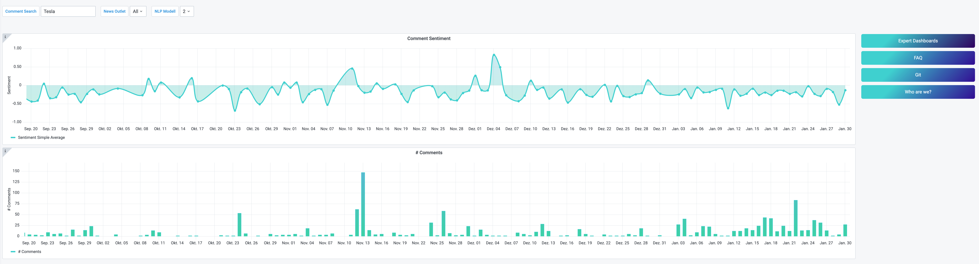
Frontend
Wie funktioniert es und was bekommt Man?
Live-Demo
Notes:
9

Slide 4
Statistiken
System-/Datenbankstatus
Live-Demo
Notes:
9

Slide 5
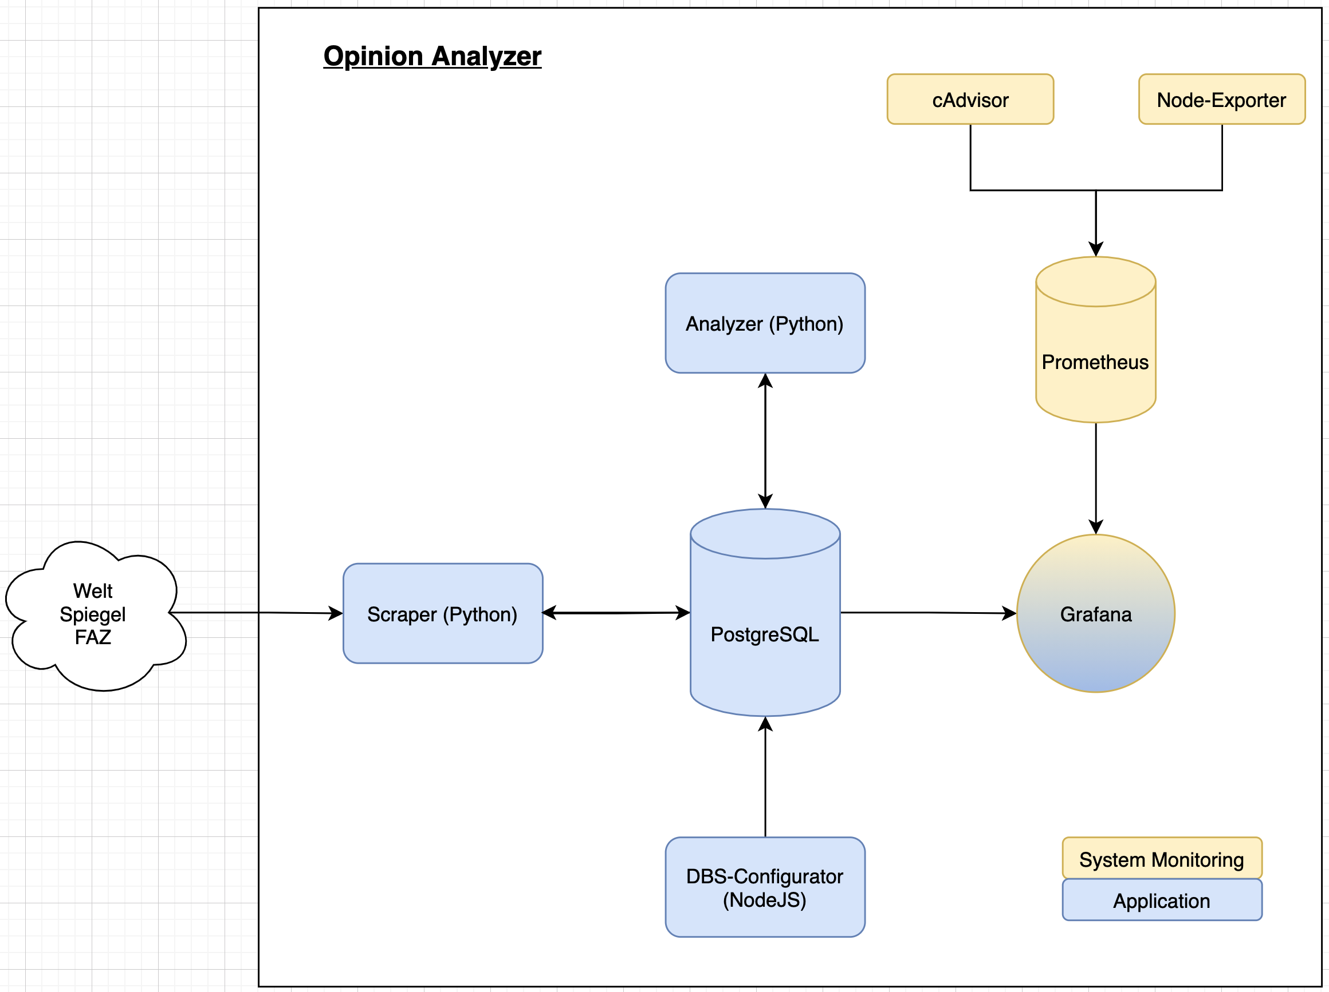
PROJEKT ARCHITEKTUR
Notes:
9

Slide 6
Übersicht über das Backend
9 Docker Container
Scraper (FAZ, Welt und Spiegel)
Analyzer
Postgres Datenbank mit PGAdmin
Datenbank Konfigurator
Grafana Frontend
Prometheus Monitoring (3)
3 Scraper
FAZ (HTML Parsing)
Welt (HTML Parsing)
SpiegelOnline (API)
7 Sentiment Analyzer Modules
Multilang Bert (Amazon)
German Bert (Multi Dataset)
Ensemble
Custom Bert (Million Post Corpus)
TextBlob_de Sentiment
Word list
Word list + fasttext vectors
Tools & Technologien
Docker
Grafana
Python
PostgreSQL
NodeJS
Notes:
9

Slide 7
Skalierbarkeit
komponentenweise leicht auf verteilten Systemen zu deployen und einfach zu entwickeln/Maintainen
Flexibel erweiterbar mittels neuer Quellen, Datenfelder und Analysen
Docker:
Einfache Systemintegration
Einfache Tool-Erweiterung
Automatisierte Sytemwartung
Datenbank Performance ausbaufähig
Notes:
9

Slide 8
Verwertbarkeit
Der Datenschatz
Ca. 640.000 (wachsend) Artikel + Metadaten
Ca. 11.5 Mio. (wachsend) Kommentare + Metadaten und Sentiment
Die Softwareinfrastruktur
3 Scraper (FAz, Spiegel, Welt)
Einfaches Hinzufügen weiterer Quellen
Pipeline zum Training von Neuronalen netzen für Klassifizierungen
Integriertes Frontend für zeitreihendarstellungen
Datenstruktur flexibel erweiterbar
Notes:
9

Slide 9
Verwertbarkeit
Die Software
Trendanalyse für:
Journalisten
Meinungsforschungseinrichtungen
Gesellschaftswissenschaftler
Für bessere Aussagekraft müssen eigene Modelle auf einem größeren Datensatz trainiert werdenn
Aktuelle Genauigkeit 35-64% (Modelabhängig)
Notes:
<number>

